Slide 1
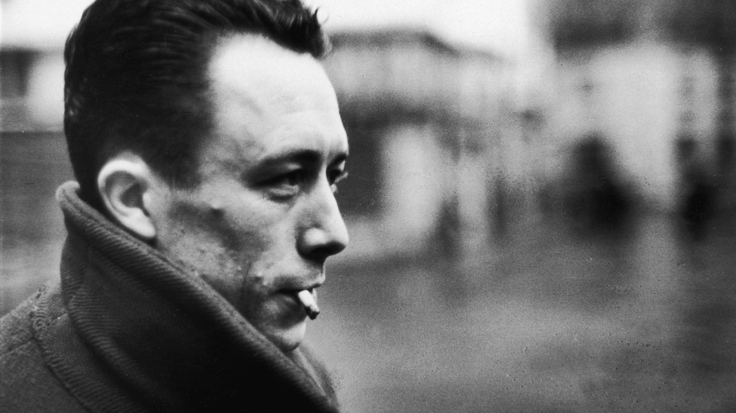
Albert Camus
Manden bag teorien om ”det absurde”

Slide 2
Bro fra Sartre
Sartre skrev generelt om eksistentialistiske tanker
  Om at være født ufrivilligt
  Og på den måde være dømt til frihed
  Ingen grænser for menneskets frihed
  Ingen biologiske eller sociale grænser
  Mennesket kan gøre, hvad det vil.

Slide 3

Camus og det absurde
Camus laver ikke sin teori som Sartre ud fra filosofiske betragtninger. Han gør det ud fra sine erfaringer med livet.
Vigtigste erfaring:
Mennesket har brug for en hensigt med livet – en mening. Vi vil se et formål med alt.
Se på jer selv:
”Hvorfor skal vi gå i skole? Hvorfor skal vi læse denne roman? Den er ligegyldig. Hvorfor skal vi have tysk? Hvorfor skal vi læse så meget i dansk”.
Mening. Mening. Mening.

Slide 4
Menneskets erfaring med verden
Livet er lort!
Du ved to ting: Du er blevet født, og på et tidspunkt skal du dø. Der er ingen, der kan hjælpe dig med det.
Tænker man for meget over ovenstående og alt andet →tomhed.
Derfor → Livet er absurd. Ingen glæde ved at tænke for meget, ingen til at hjælpe, hvis man begynder at tænke for meget → ingen der kan redde en fra døden. ☠️😢

Slide 5
Tre valg ifølge Camus
Med denne deprimerende viden har mennesket tre valgmuligheder ifølge Camus.
Selvmord. Døden nu er den sikre vej. Den kommer alligevel (selvmordsraten steg helt vildt i årene efter Camus’ udgivelser i Frankrig – true story). Men det hjælper jo ikke mennesket? Trangen til mening løses, men man dør også?
Vende sin meningsløshed udad og dræbe andre (Camus’ teori kommer kort efter anden verdenskrig).
Positiv nihilisme!

Slide 6
Positiv nihilisme
Camus’ tredje mulighed er at leve – på trods af alt lortet.
Livet er øjeblikke og ”nuer”, som man skal få det bedste ud af.
Man skal acceptere absurditeten, se den i øjnene og omfavne den.
Accepter, at livet ikke giver mening → frihed.

Slide 7
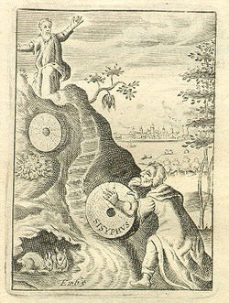
Sisyfosmyten
Sisyfos var en græsk sagnhelt og konge i Korinth. Han havde fornærmet guderne ved at nægte at vende tilbage til dødsriget, som han kort havde fået tilladelse til at forlade. Sisyfos blev draget af livet, af duften af græsset og havet, og han prøvede derfor at lænke døden, så den ikke kunne gøre sit arbejde. Som straf fik han til opgave at rulle en sten op på et bjerg. Når stenen nåede toppen, ville den rulle ned igen, så Sisyfos måtte gå ned ad bjerget og rulle stenen op igen. Dette ville gentage sig for evigt (fra Eksistentialisme i dansk).

Slide 8

Camus’ pointe med Sisyfosmyten
Sisyfos må være verdens mest lykkelige mand! Han omfavner sin opgave (sin sten). Han stopper ikke, sætter ikke spørgsmålstegn. Han gør!
Gentagelser er gode, selvom de er meningsløse. For meningsløsheden er et grundvilkår.
Nu kom jeg med eksempler før. Hvornår oplever I, at livet er meningsløst?

Slide 9

Væsentlighed i dag
Det siges, at vi lever i et individsamfund i dag. Mennesker er blevet mere individualiserede og tænker i endnu højere grad end tidligere: Hvad får jeg ud af det?
Fakta: Mennesker har aldrig været mere ramt af stress, angst og depression end i dag.
Nogen siger, at det skyldes sociale medier, andre alle de valgmuligheder vi har. Men måske har Camus en pointe med, at mennesker har svært ved at finde mening i dag, fordi de overtænker alt?

